Slide 1
之前做的五种检测方法
1. 3∂
2. k-means
3. DBSCAN (效果较好)
4. isolation-forest (效果较好)
5. one-class-svm

Slide 2
主要代码(DBSCAN)：基于密度产生聚类
Datasets = pd.read_excel('time.xls').values.astype('float32’)
x = Datasets[1: , 0]
y = Datasets[1: , 1]
#eps为距离阈值ϵ，min_samples为邻域样本数阈值MinPts,X为数据
y_pred = DBSCAN(eps=5, min_samples=8).fit_predict(y.reshape(-1,1))
normal = []
abnormal = []
for j in range(len(y_pred)):
if y_pred[j] == 1 :
normal.append([x[j], y[j]])
else:
abnormal.append([x[j], y[j]])

Slide 3
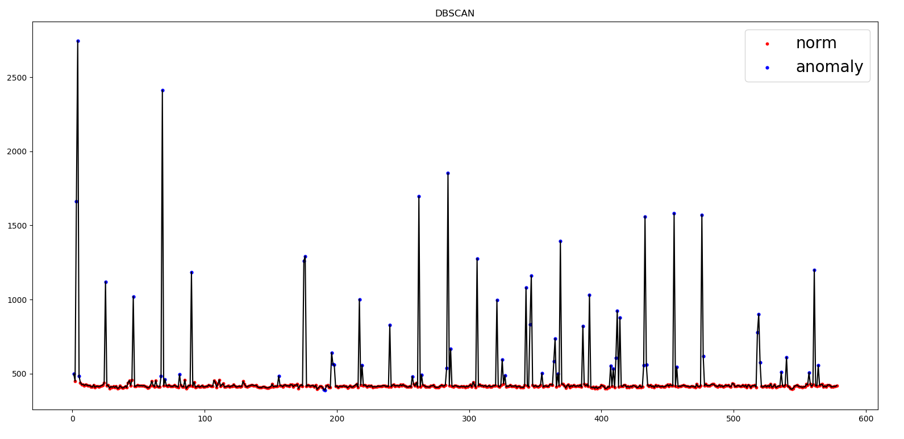

Slide 4
主要代码(isolation-forest)：
Datasets = pd.read_excel('time.xls').values.astype('float32’)
x = Datasets[1: , 0]；y = Datasets[1: , 1]
model_isof = IsolationForest(n_estimators=20,contamination = 0.1)
model_isof.fit(y.reshape(-1,1))
y_pred = model_isof.predict(y.reshape(-1,1))
normal = []；bnormal = []
for j in range(len(y_pred)):
if y_pred[j] == 1 :
normal.append([x[j], y[j]])
else:
abnormal.append([x[j], y[j]])
递归地用超平面来切割数据空间，直至子空间只有一个点，而异常点只需要很少的次数便结束。

Slide 5
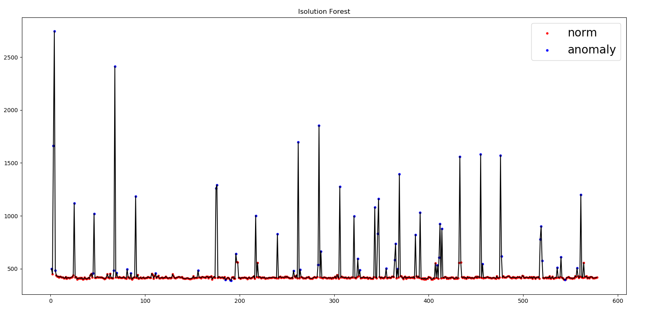

Slide 6
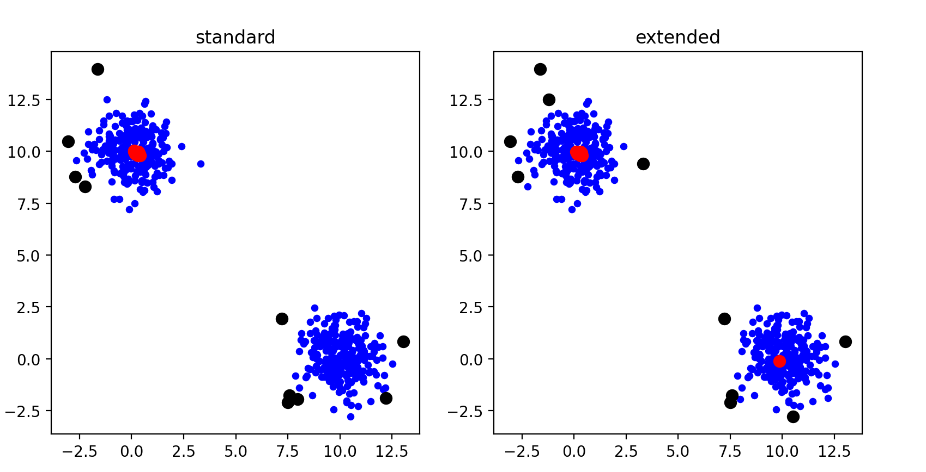
标准iForest和extended iForest对比：

Slide 7
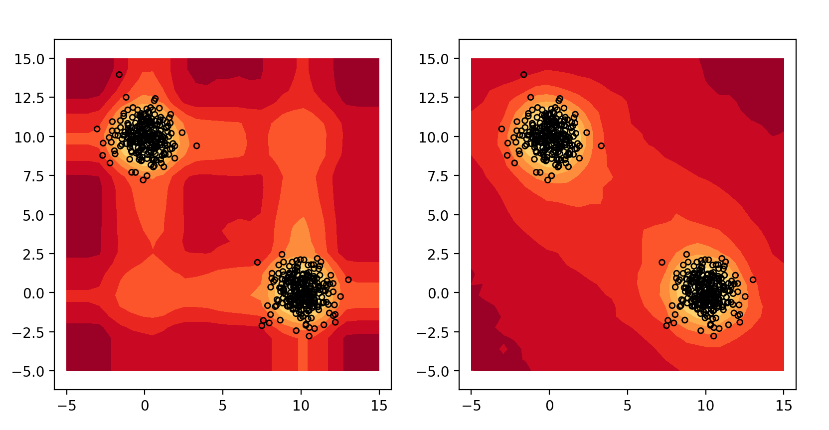

Slide 8
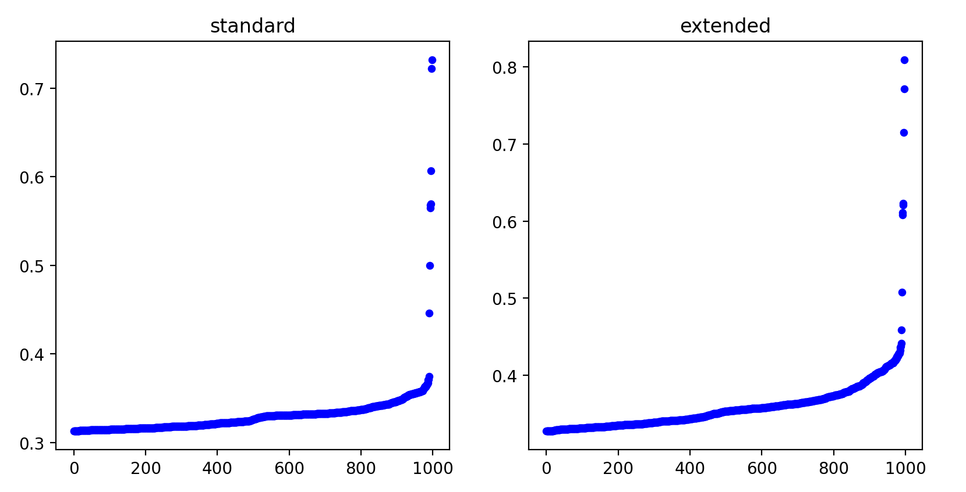

Slide 9
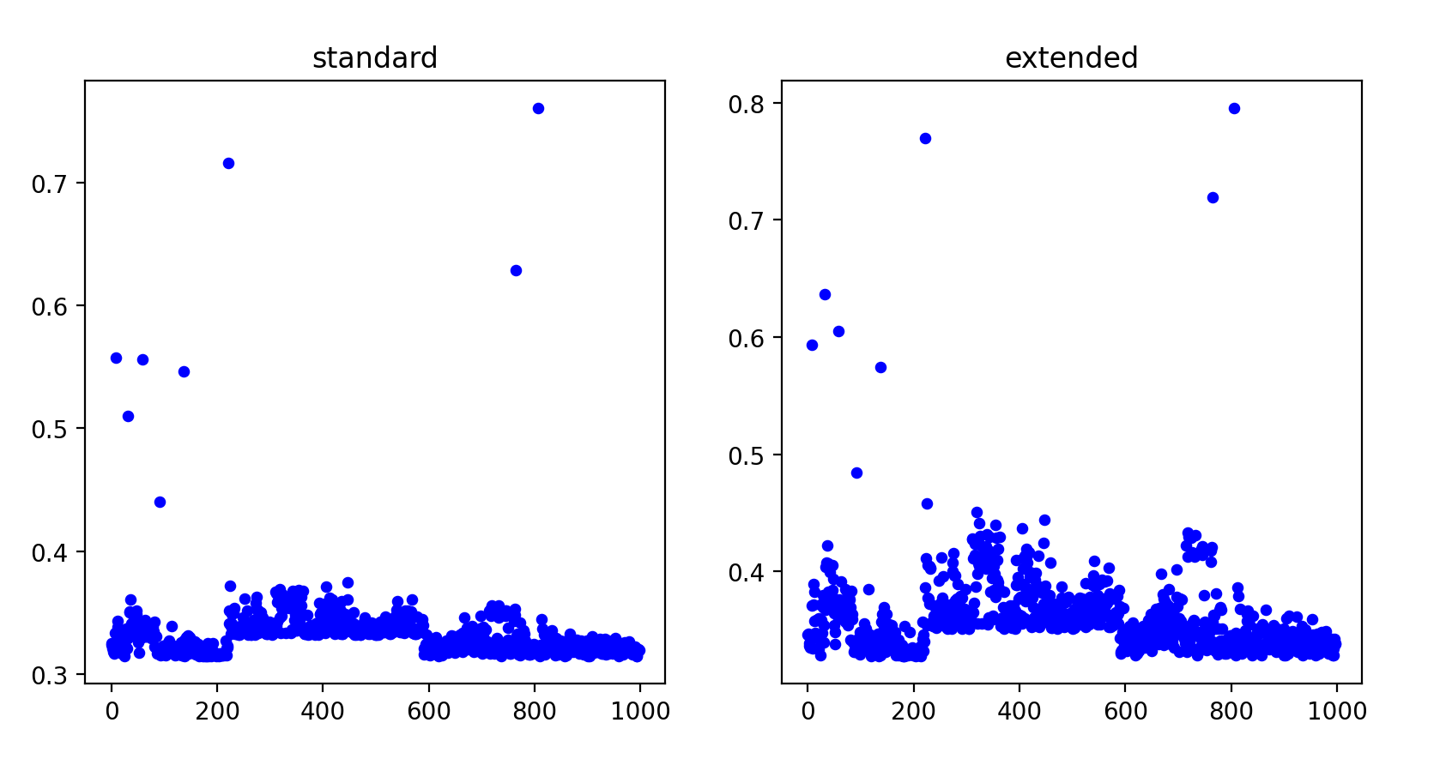

Slide 10
常用异常算法的总结：
基于统计分析： 3∂、HBOS(频数直方图)
无监督： 基于距离： KNN
基于密度/聚类：LOF、DBSCAN、k-means、GMM
构建树： iForest、Extended iForest、Sci Forest
半监督(全normal标签的训练数据集)：
one-class svm、Auto Encoder、GMM(高斯混合模型)
有监督：SVM(支持向量机)、随机森林
基于神经网络(见下一页)

Slide 11
基于神经网络的算法：
特点：适合处理维度高比较复杂的数据
半监督学习的偏多，需要保证训练数据集没有异常点
LSTM
AE的一些变形
GAN 的一些变形：
AE和GMM相结合： Deep AutoEncoder Guass Mixture Model
AE、DNN等和iForest相结合
End-to-End Outlier-Exposure：

Slide 12
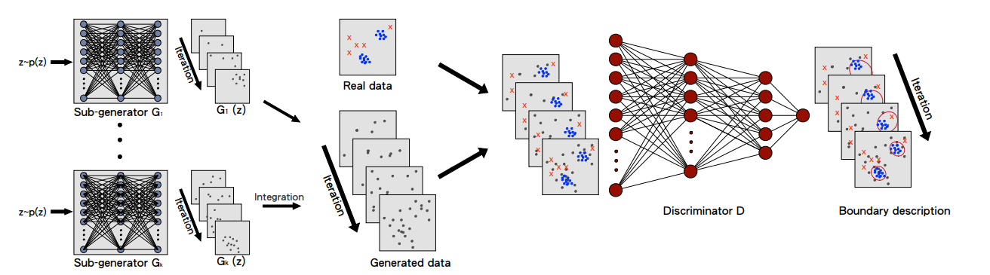
MO GAAL（半监督）

Slide 13
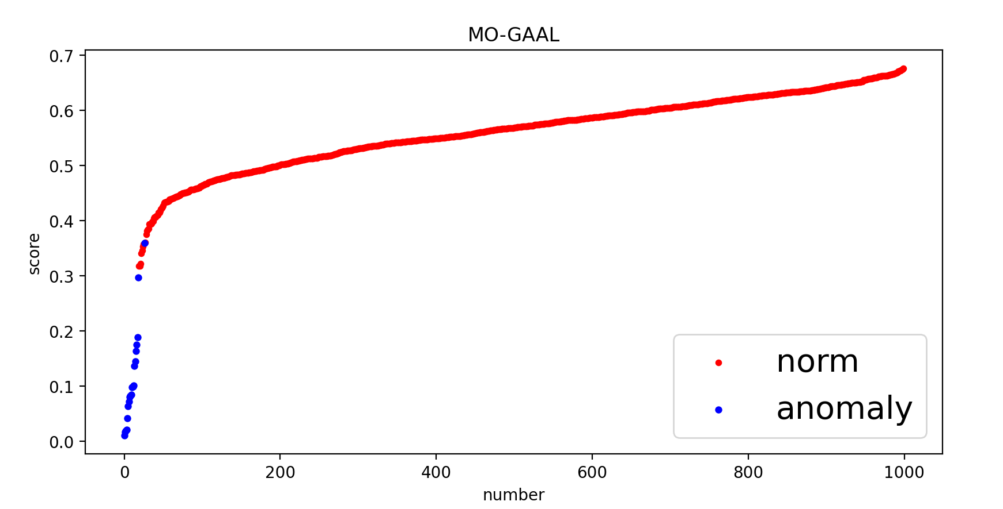

Slide 14
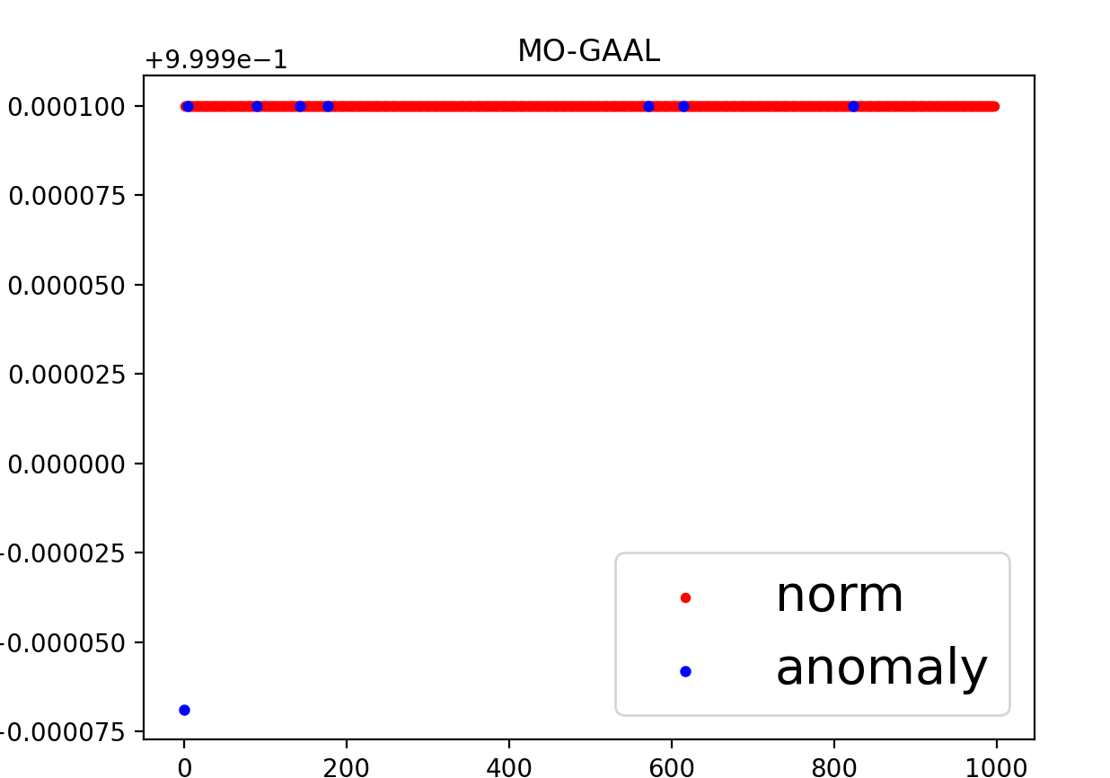
过拟合：

Slide 15
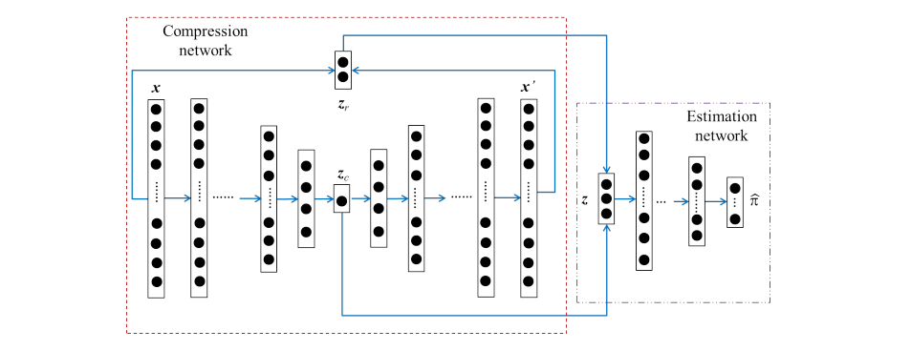
DAGMM（半监督）
DAGMM也有与GMM一样的奇异性问题：当协方差矩阵中的对角项退化为0时，会触发平凡解。

Slide 16
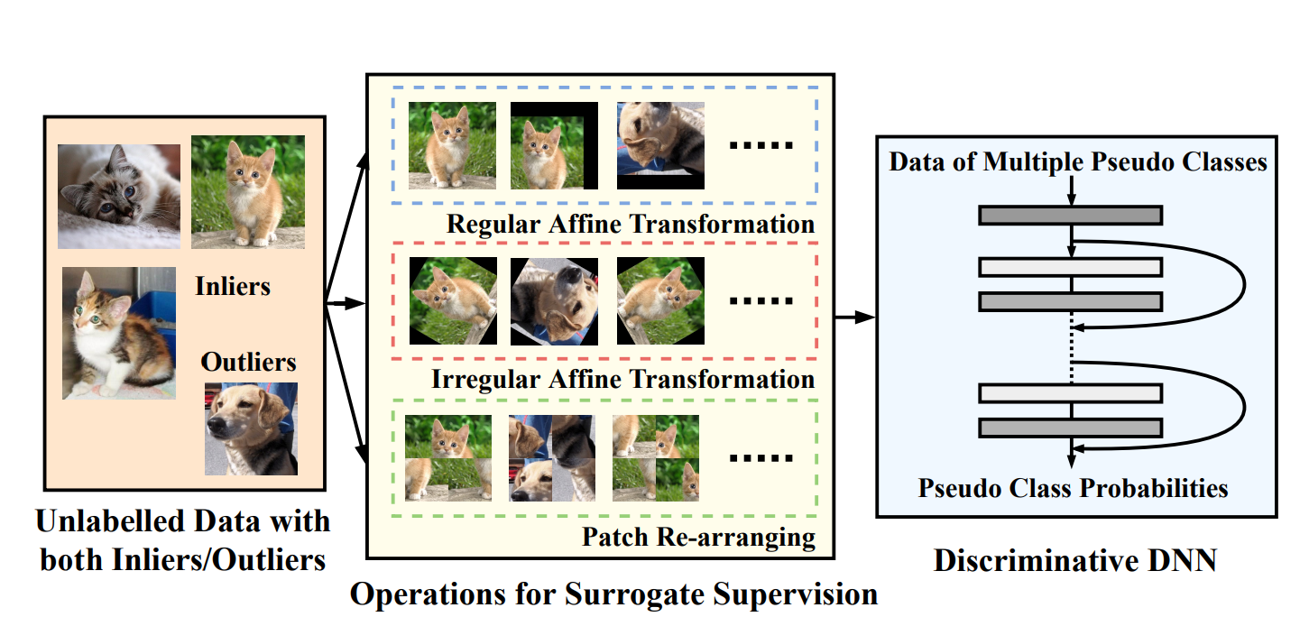
End-to-End Outlier Exposure（无监督）
该网络只能用于处理较为复杂的图像数据，普通数据并不适用
但是，该论文证明了在训练的过程中，inlier priority的存在，因此网络计算出的
inlier的loss会更加小，以便区分

Slide 17
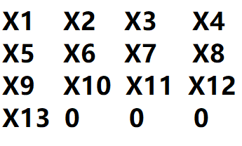
猜想1 将普通数据的每一行，都reshape成一张N*N数据
如果尺寸不凑巧，可以尝试填补0
(并且由于我们的数据每一行的长度都是一样的，那么保证即使
尺寸不凑巧，最后reshape成的伪图，补0的地方也是一样的，
应该可以保证不会因此降低检测准确度)
比如我们的注塑机数据是985*13，那么就可以reshape成985张4*4的
伪图，最后一行补三个零。
猜想2 该论文提到这种方法目前还没有应用到AE/CAE上面,我认为可以尝试

Slide 18
小结：
很少有真正的无监督学习，大部分是半监督学习
猜想：我认为可以先用别的方法确定大致的normal dataset，然
后将这个数据集应用在半监督深度学习的算法上面
比如 X → iForest →X[‘normal’] → DNN based detection
同时E3论文指出，如果是两个独立的检测方法分别训练，那么结果往往不理想，需要设计一个方法让两个模型统一一起训练(End-to-End training)

